Slide 1

Федеральное государственное бюджетное образовательное учреждение высшего образования
«МИРЭА – Российский технологический университет»
РТУ МИРЭА
Институт информационных технологий
Кафедра инструментального и прикладного программного обеспечения
Дисциплина «Архитектура клиент-серверных приложений»
КУРСОВАЯ РАБОТА
Создание архитектуры системы управления бронированием билетов на культурные и спортивные мероприятия
Студент: Сулейманов А.В.
Группа: ИКБО-30-22
Руководитель: ст. преп. Ермаков С.Р.
Москва 2024

Slide 2
Цель
Проектирование архитектуры и создание клиент-серверного программного приложения веб-сервиса бронирования билетов.
Задачи
Дать описание предметной области, для которой разрабатывается ПО
Определить перечень функциональных и нефункциональных требований к ПО
Определить и описать ограничения проекта
Провести обзор архитектурных стилей для выбора наиболее подходящей архитектуры
Разработать набор детализированных диаграмм архитектуры
Описать популярные паттерны проектирования, применимые для данного проекта
Обосновать выбор технологий для реализации выбранной архитектуры
Разработать прототип с минимально жизнеспособным набором функций

Slide 3
Технологии разработки
При разработке приложения был использован язык программирования JavaScript. Серверная часть приложения написана с помощью Node.js и библиотеки Express, для базы данных использовались SQLite и SequalizeORM. На клиентской части был использован фреймворк React.js, для стилей был использован Bootstrap.

Slide 4
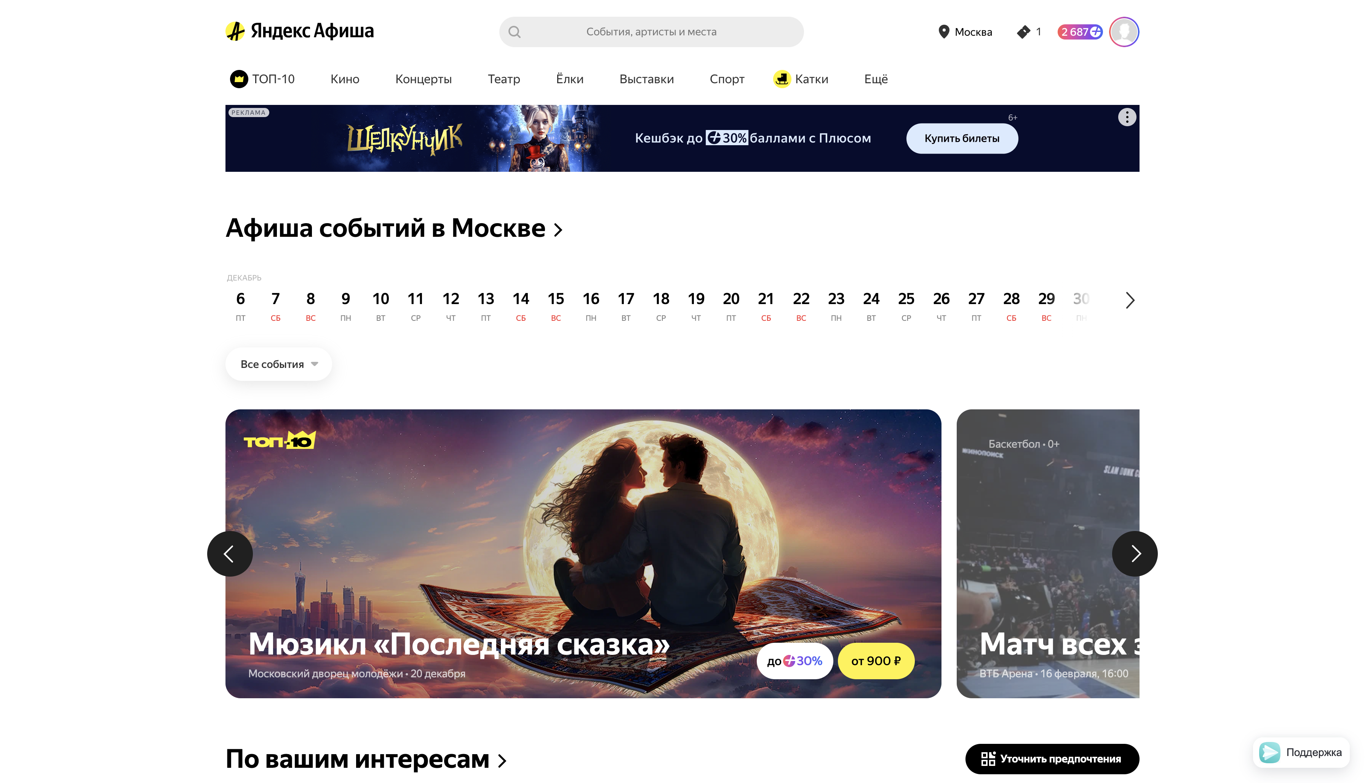
Сравнительный анализ
При проведении анализа источников и аналогов для было обращено внимание на такие интернет-ресурсы, как «Яндекс Афиша», «Афиша», «МТС Live». В каждом приложении присутствует возможность просмотра текущих событий со всей информацией, фильтрации событий по дате, артисту и площадке, регистрация на выбранные события.

Slide 5
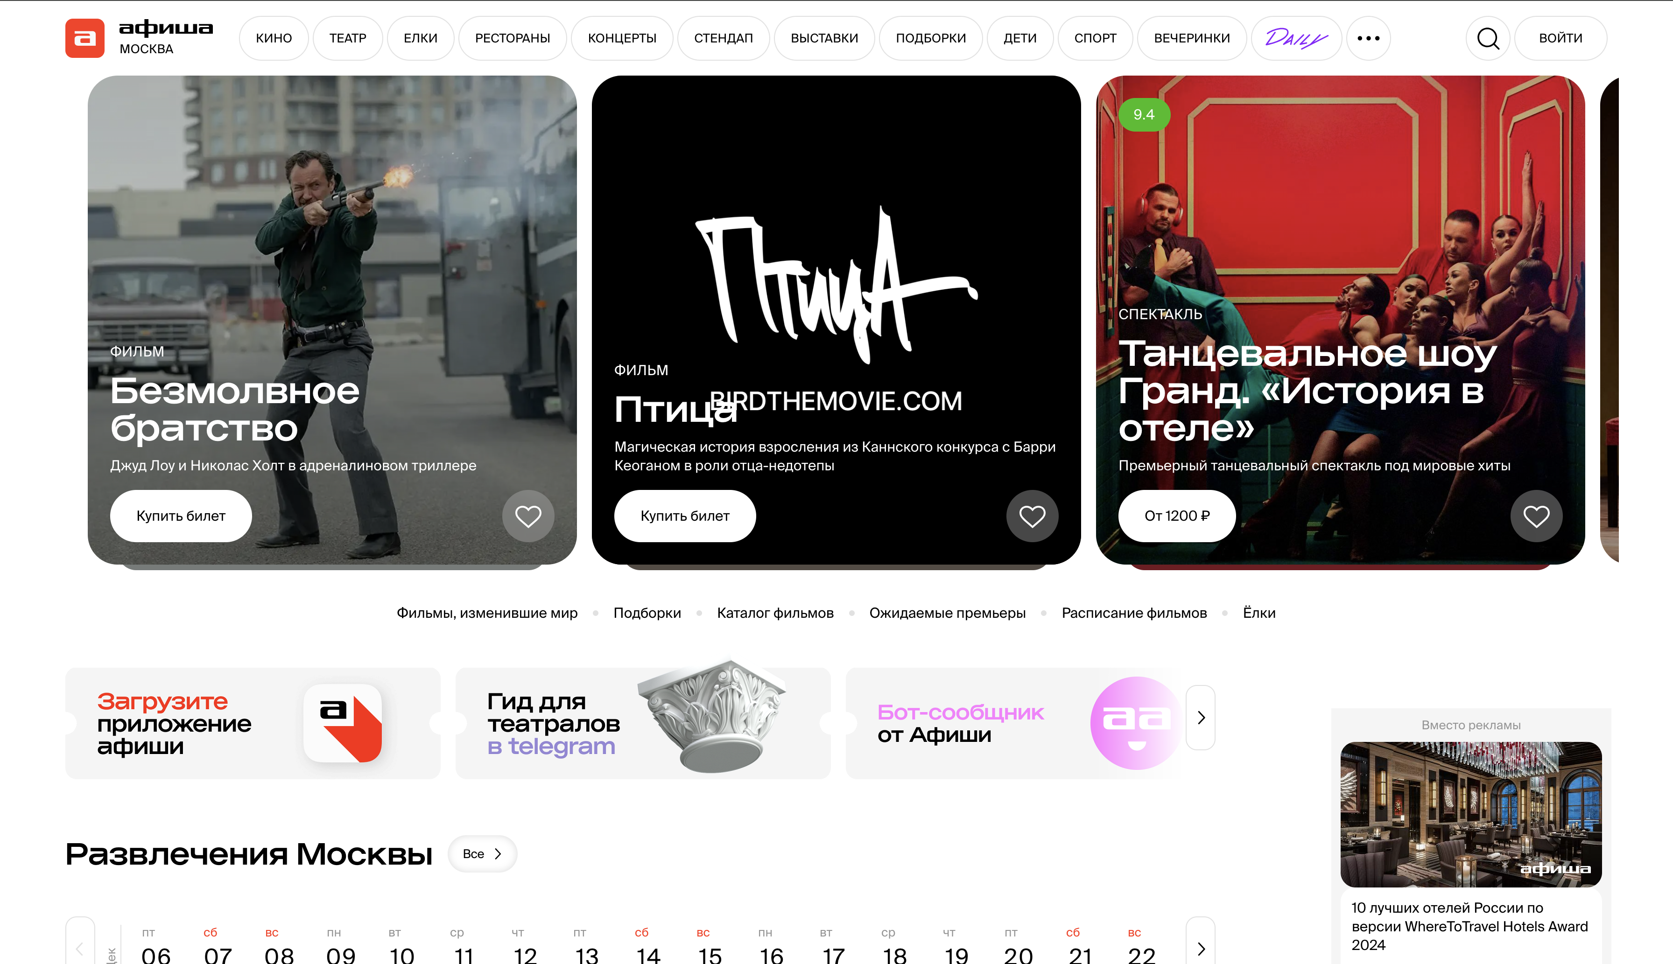
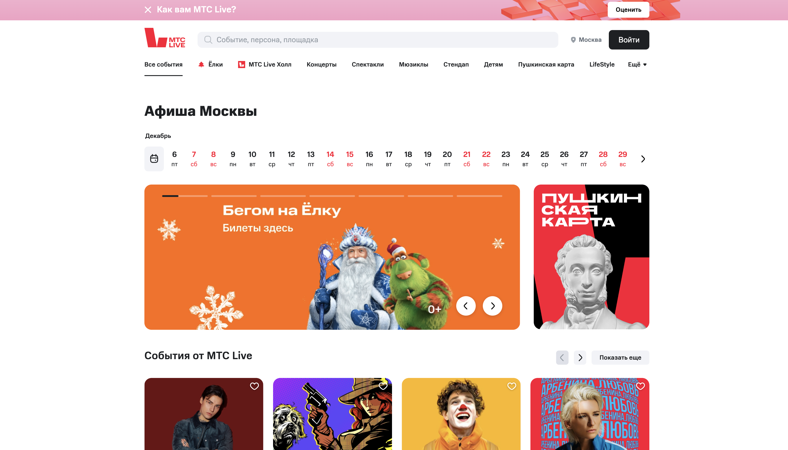
Сравнительный анализ

Slide 6
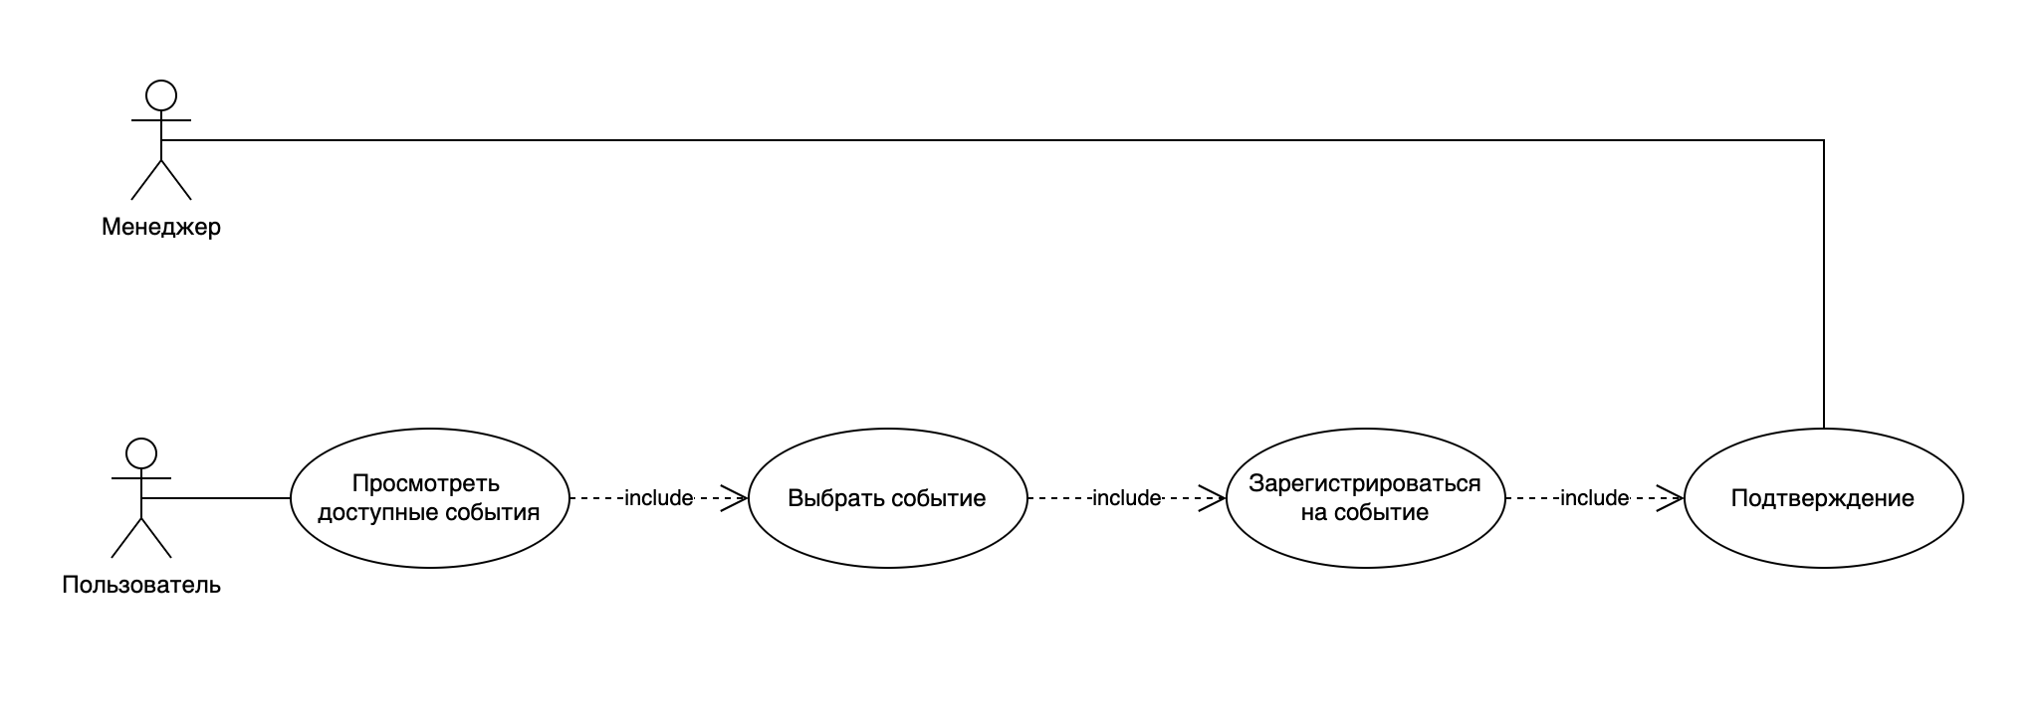
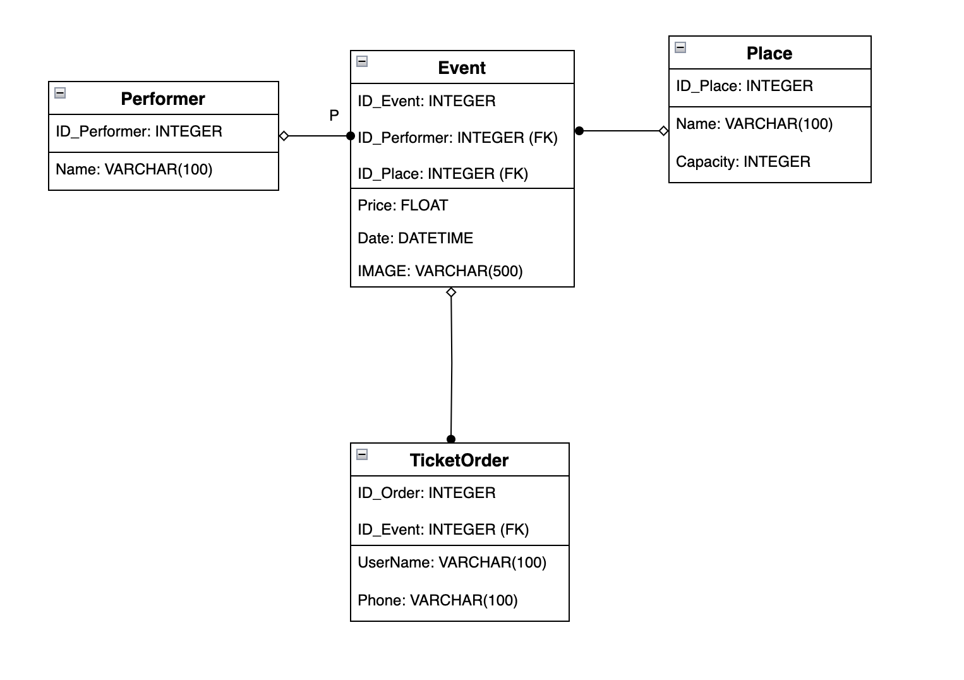
Структура приложения
Use-case диаграмма
Структура базы данных

Slide 7
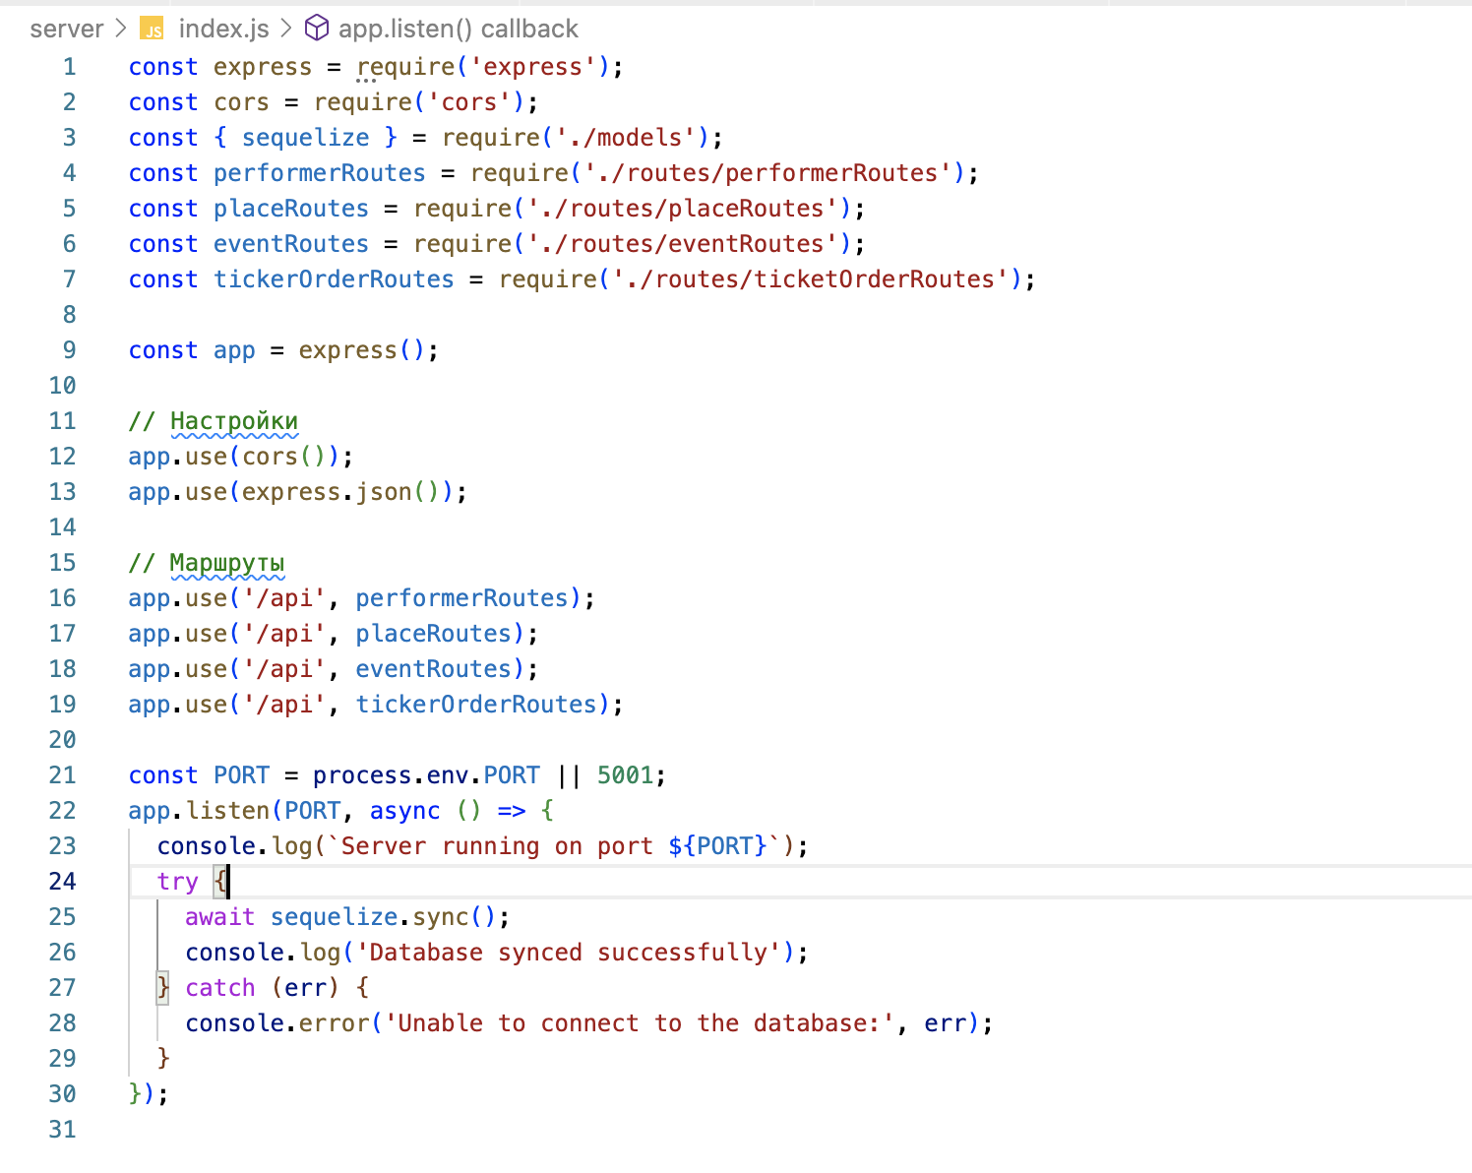
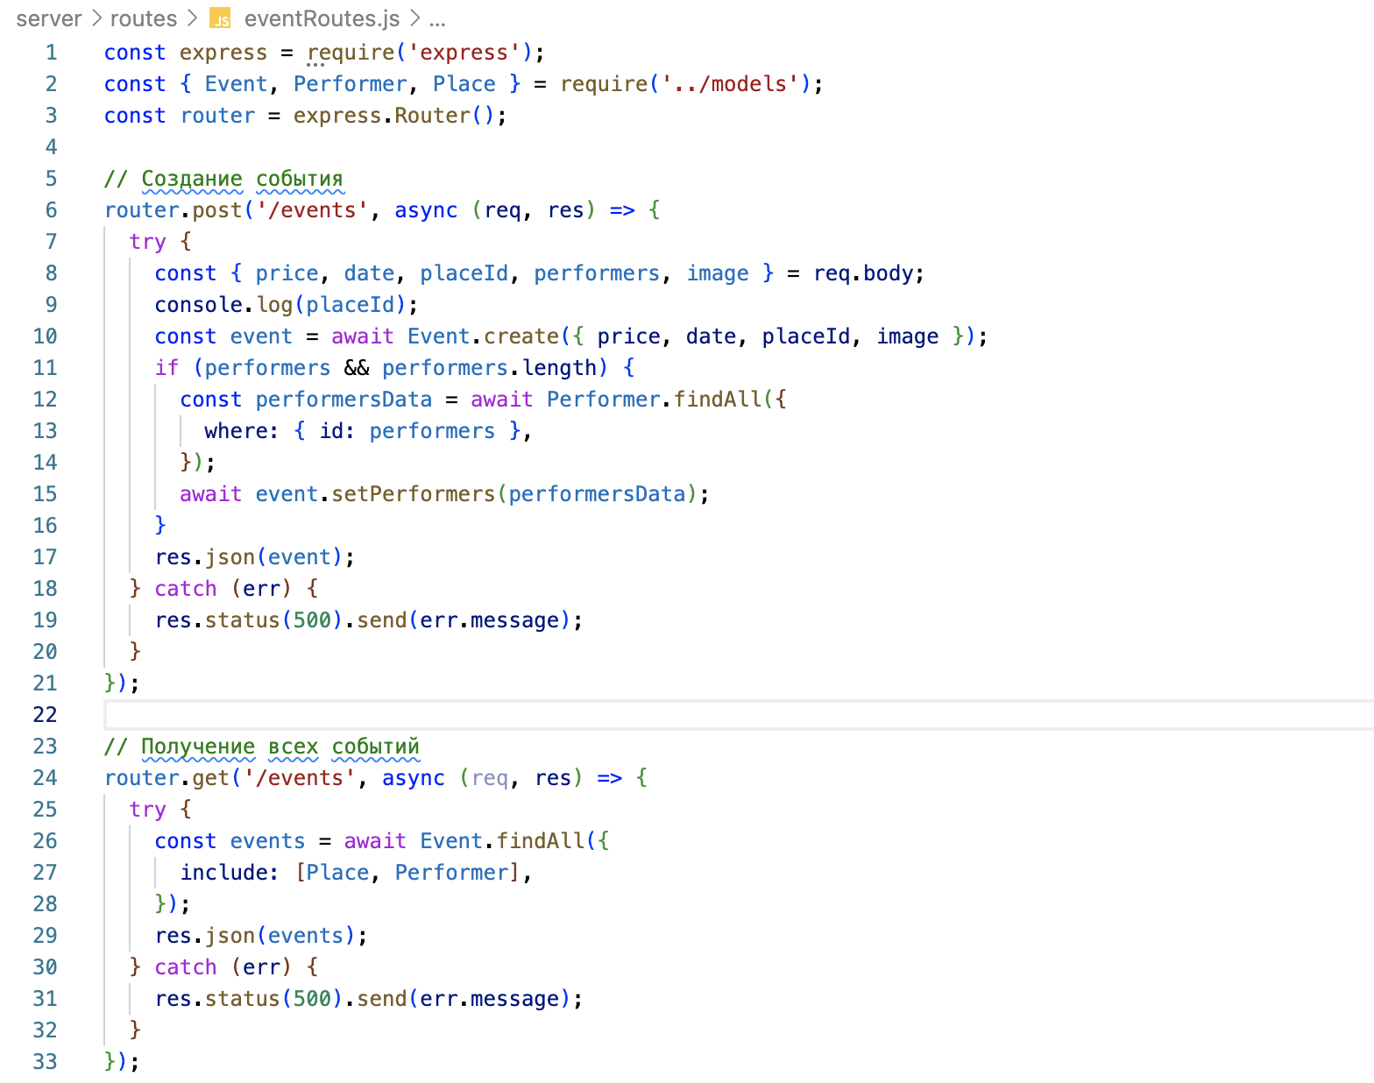
Разработка серверной части

Slide 8
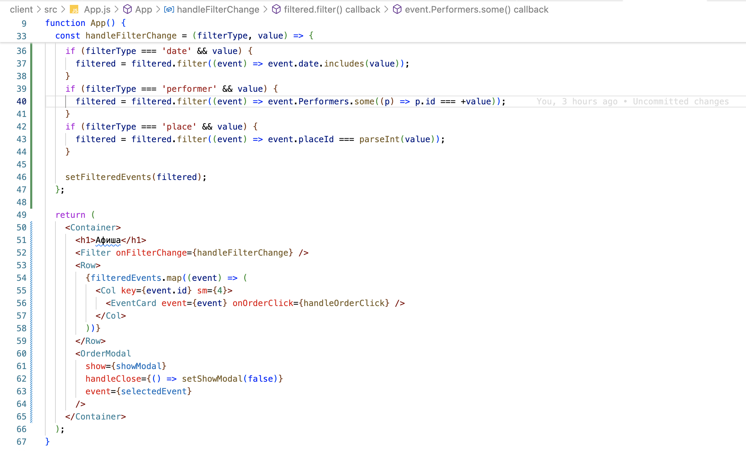
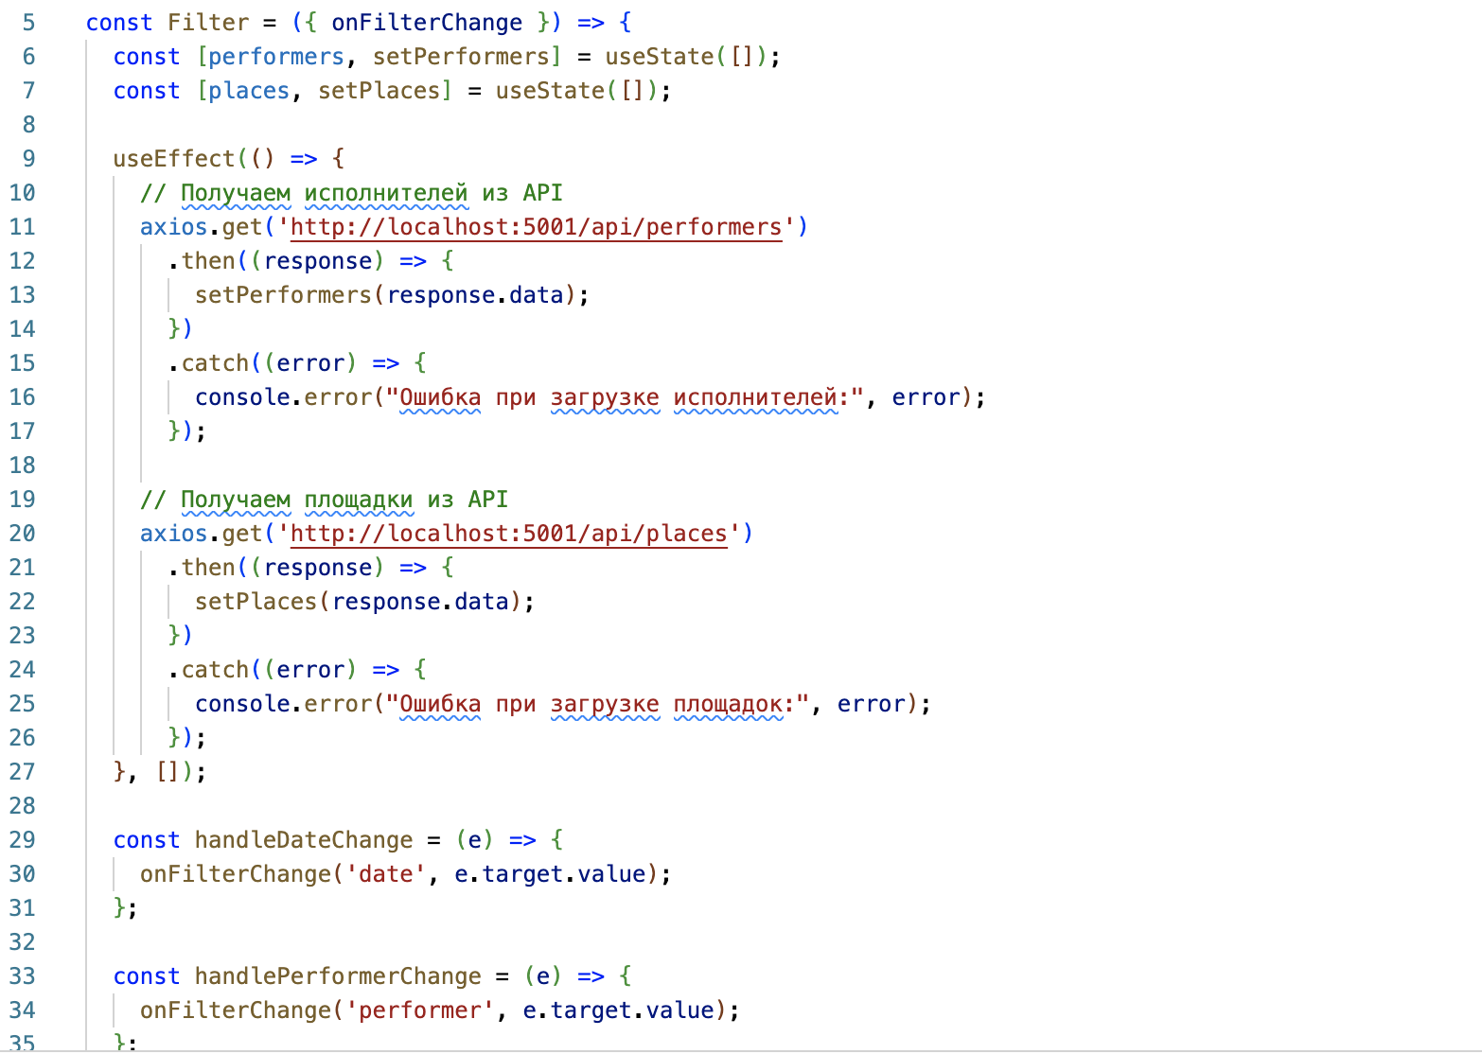
Разработка клиентской части

Slide 9
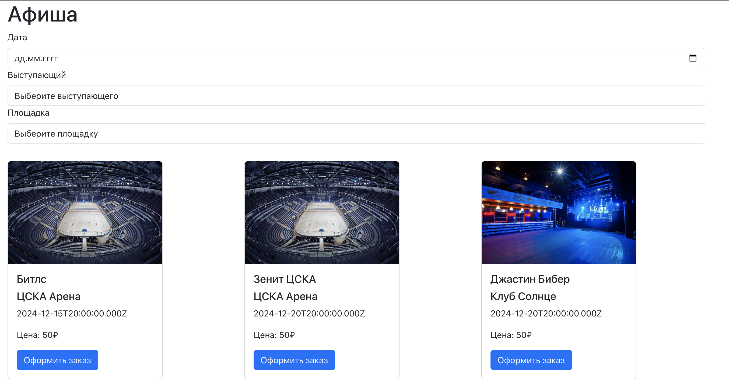
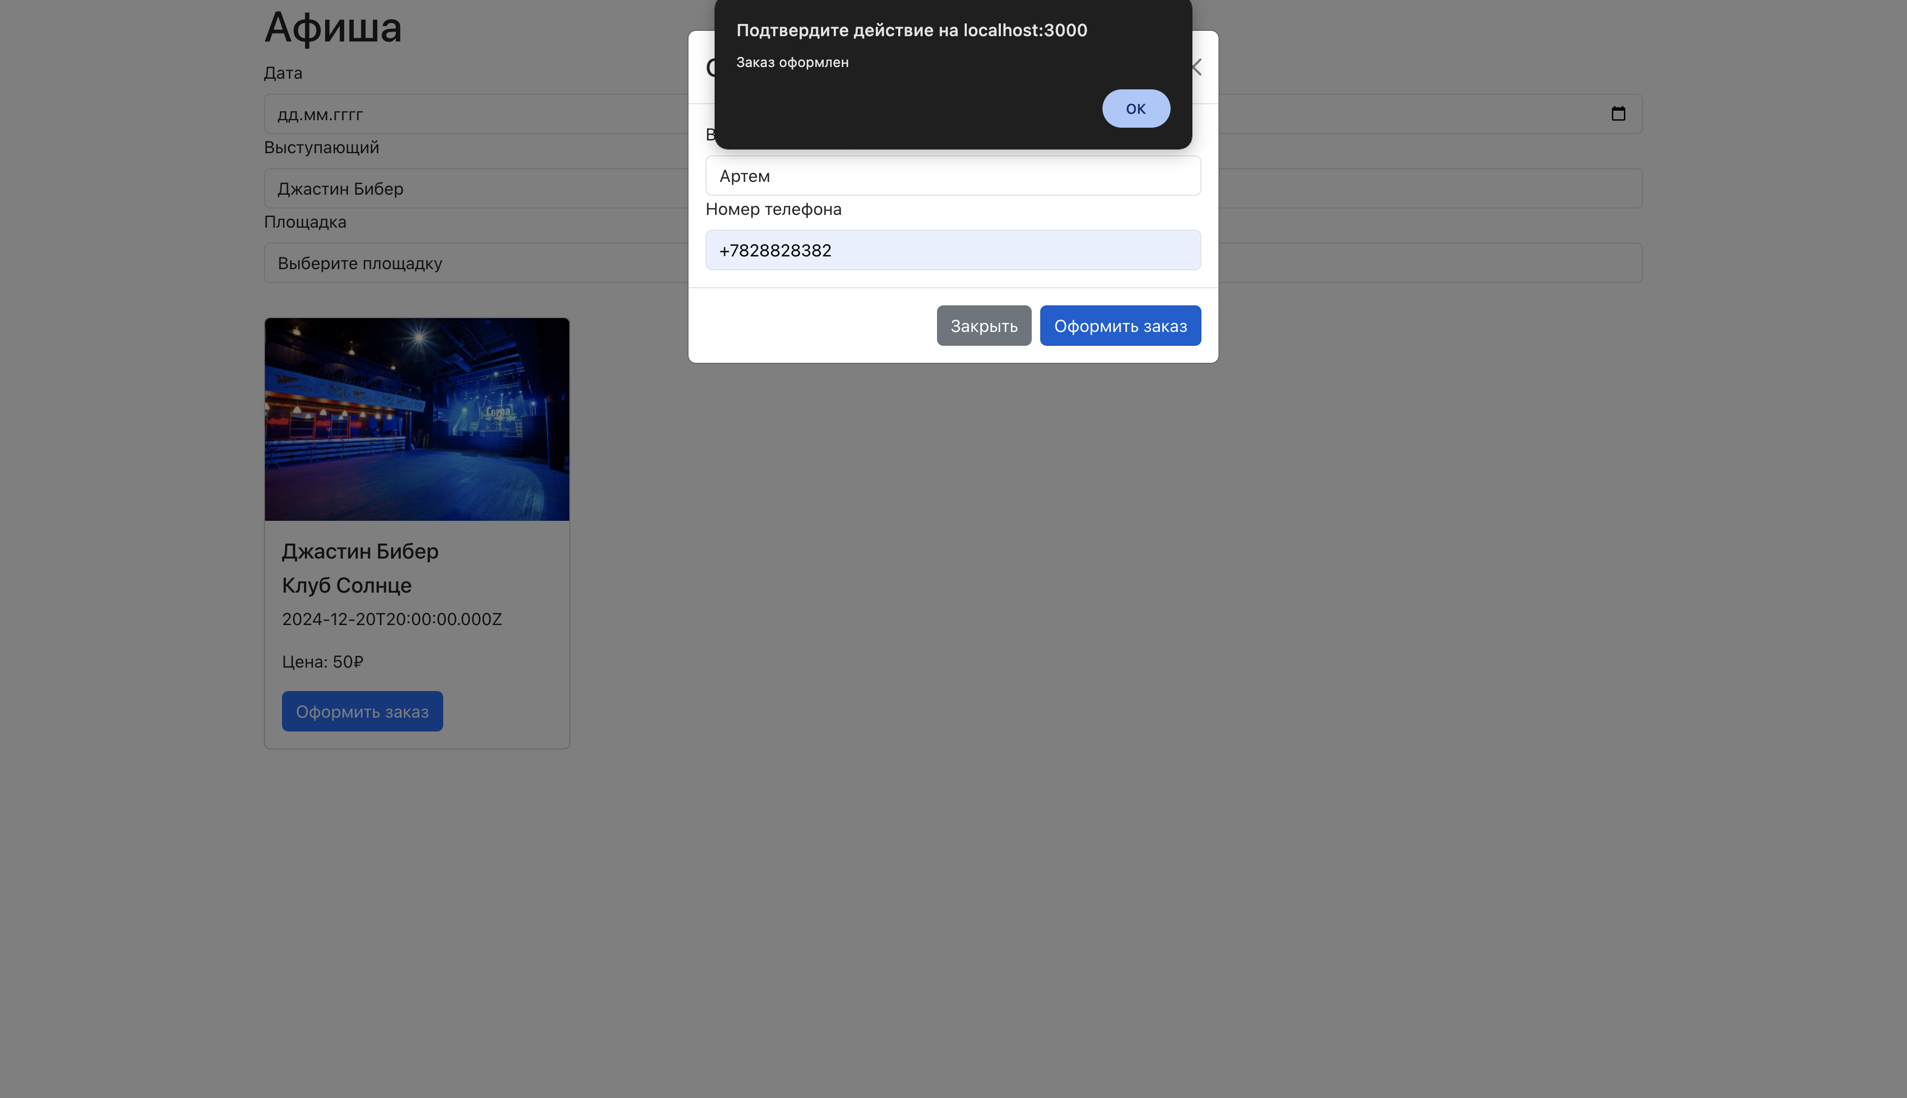
Тестирование приложения

Slide 10
Результаты
Разработано приложение обширным функционалом: возможность просмотра текущих событий со всей информацией, фильтрации событий по дате, артисту и площадке, регистрация на выбранные события;
Приложение стабильно работает и обеспечивает хорошую производительность.
URL хранилища с кодом:
https://github.com/stufade/kusrsovaya_aksp

Slide 11
СПАСИБО ЗА ВНИМАНИЕ!

